Slide 1
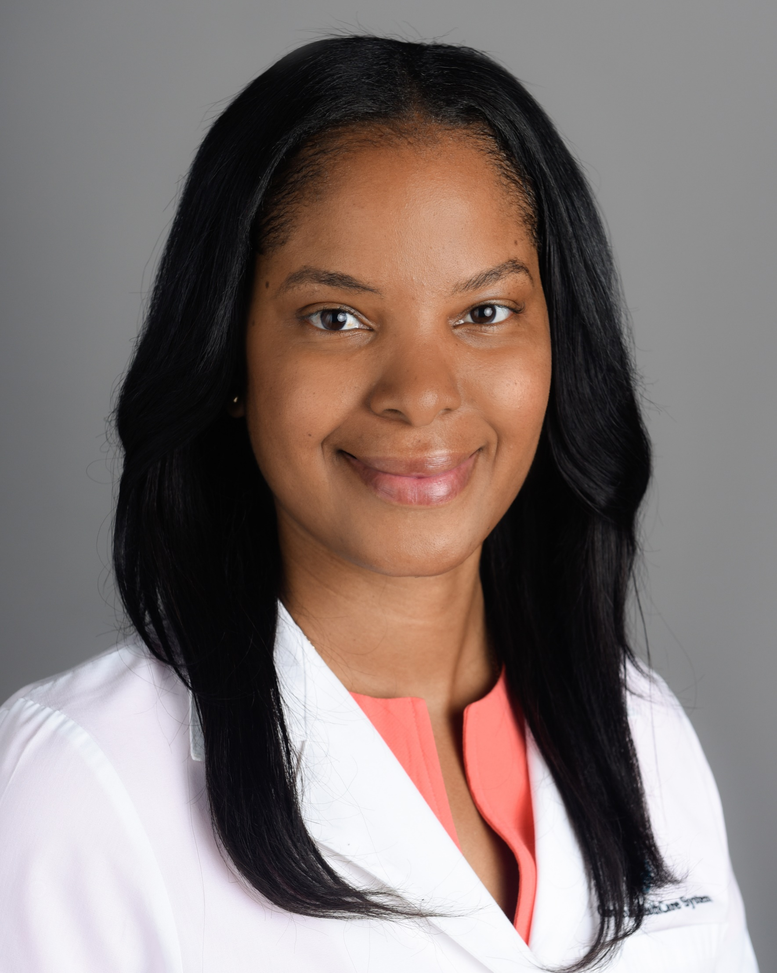


Cardiología
con la
Dra. Nicole B. Cyrille-Superville
Comenzar

Slide 2


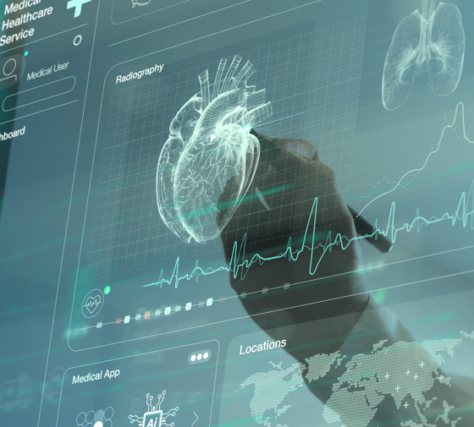
En esta Presentación:
Introducción
Investigación y Trayectoria Profesional de Nicole
Puntos de Debate
Sobre la Cardiología
De la Escuela a la Cardiología
Carreras en Cardiología
Puntos de Debate
Conozca a Nicole
Puntos de Debate
Más Recursos
© everything possible/Shutterstock.com
02 futurumcareers.com

Slide 3

Conozca a Nicole
La Dra. Nicole B. Cyrille-Superville es cardióloga en el Atrium Health Sanger Heart & Vascular Institute Kenilworth y en la Facultad de Medicina de la Universidad de Wake Forest, EE. UU.
Nicole estudia la insuficiencia cardíaca con fracción de eyección preservada (HFpEF) y los determinantes sociales de salud. Con la atención al paciente como prioridad, su trabajo puede abarcar múltiples roles a la vez.
Dra. Nicole B.
Cyrille-Superville
03 futurumcareers.com

Slide 4
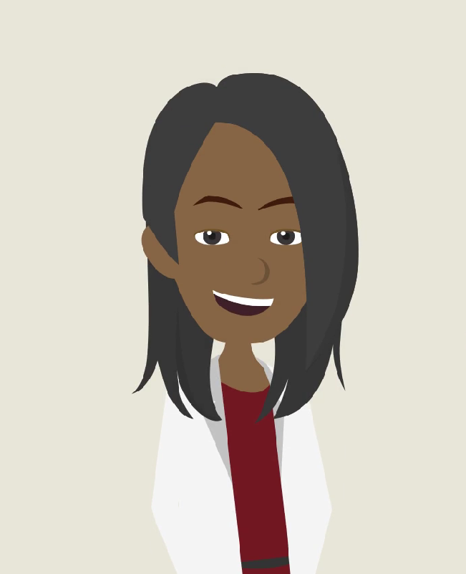
Conozca la Investigación y la Trayectoria Profesional de Nicole
La animación en la siguiente diapositiva presentará la investigación y la trayectoria profesional de Nicole.
También la puede encontrar en la página de Nicole en Futurum: futurumcareers.com/cardiology-with-dr-nicole-b-cyrille-superville
O puede verla en YouTube: https://youtu.be/UwQ5FVW7GAw
04 futurumcareers.com

Slide 5


Slide 6
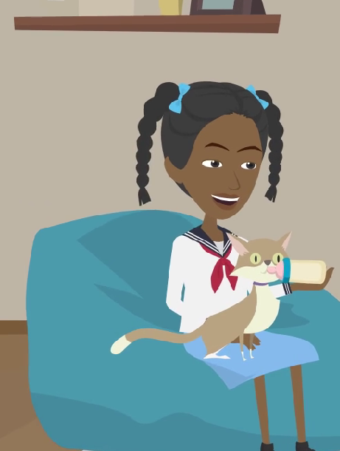
Resumen de la Animación
Desde pequeña, Nicole tenía un instinto natural para cuidar de los demás. Le encantaban a los animales y, en una ocasión, cuidó de una camada de seis gatitos después de que su madre muriera.
Sus padres le inculcaron la importancia de la educación y de una sólida ética de trabajo. Ellos no pudieron completar la secundaria, de modo que, cuando Nicole tuvo la oportunidad de mudarse de Dominica a Texas, decidió aprovecharla al máximo.
Hoy en día, Nicole es cardióloga en el Atrium Health Sanger Heart & Vascular Institute Kenilworth y en la Facultad de Medicina de la Universidad de Wake Forest, en Estados Unidos, donde se especializa en enfermedades que afectan al corazón y a los vasos sanguíneos.
Existen muchos factores físicos que influyen en nuestra salud: edad, genética, movilidad, pero también intervienen factores sociales, educativos y económicos. Al combinar la atención médica con la investigación, Nicole dedicó su carrera a comprender cómo esos elementos determinan la evolución de las personas con insuficiencia cardíaca.
06 futurumcareers.com

Slide 7
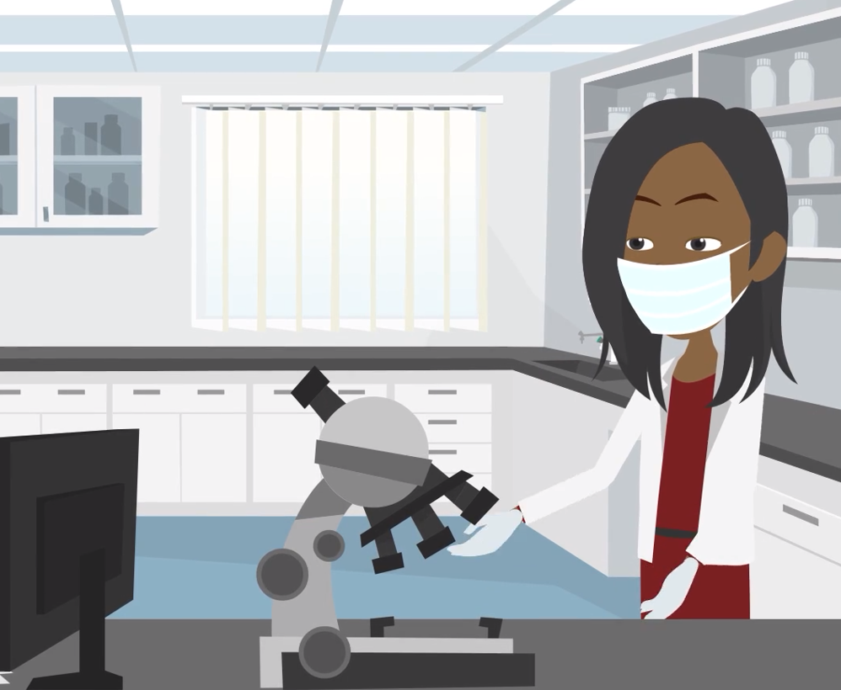
Resumen de la Animación
En la actualidad, Nicole es coinvestigadora de REHAB-HFpEF, un ensayo clínico que evalúa el impacto de un novedoso programa de rehabilitación física en la evolución de pacientes hospitalizados con insuficiencia cardíaca descompensada con fracción de eyección preservada, o HFpEF.
Además de los datos médicos, Nicole recopila datos sobre los determinantes sociales de salud de sus pacientes. Esto la ayuda a comprender mejor qué factores influyen en la evolución de los pacientes con HFpEF.
Nicole también trabaja en HeartShare, un estudio que analiza los fenotipos, o rasgos, de los pacientes con HFpEF. El proyecto tiene como objetivo crear un gran biobanco para explorar la fisiopatología y abrir el camino a opciones nuevas de tratamiento.
El trabajo de Nicole es variado y puede abarcar distintos proyectos de investigación a la vez. Por ejemplo, también es “Champion” de HeartShare, donde desempeña un papel destacado en el aumento de la inscripción de participantes representativos.
07 futurumcareers.com

Slide 8


Puntos de Debate
¿Qué inspiró la fuerte ética de trabajo de Nicole? ¿Qué lo motiva a usted a esforzarse?
¿Qué factores físicos pueden influir en la salud de una persona?
¿Qué son los determinantes sociales de salud?
¿Qué enseñanzas sobre una carrera en cardiología obtuvo gracias a la historia de Nicole?
¿Qué cree que disfrutaría de ser cardiólogo o cardióloga, y por qué?
08 futurumcareers.com
© everything possible/Shutterstock.com

Slide 9

Sobre la Cardiología
Trabajar en cardiología puede conducir a una carrera gratificante y multifacética, ya que los cardiólogos se especializan en comprender las enfermedades que afectan al corazón y los vasos sanguíneos. Un experto de esta rama puede especializarse como médico clínico, trabajando de forma directa con los pacientes para diagnosticar y tratar afecciones.
Como muestra la experiencia de Nicole, los médicos suelen dedicar tiempo a comprender tanto los factores físicos como los determinantes sociales que influyen en cada caso, para brindar el mejor apoyo posible.
Los cardiólogos también pueden trabajar en investigación, en laboratorios, o como educadores y mentores, y algunos combinan varias de estas actividades.
09 futurumcareers.com
Hananeko_Studio/Shutterstock.com

Slide 10
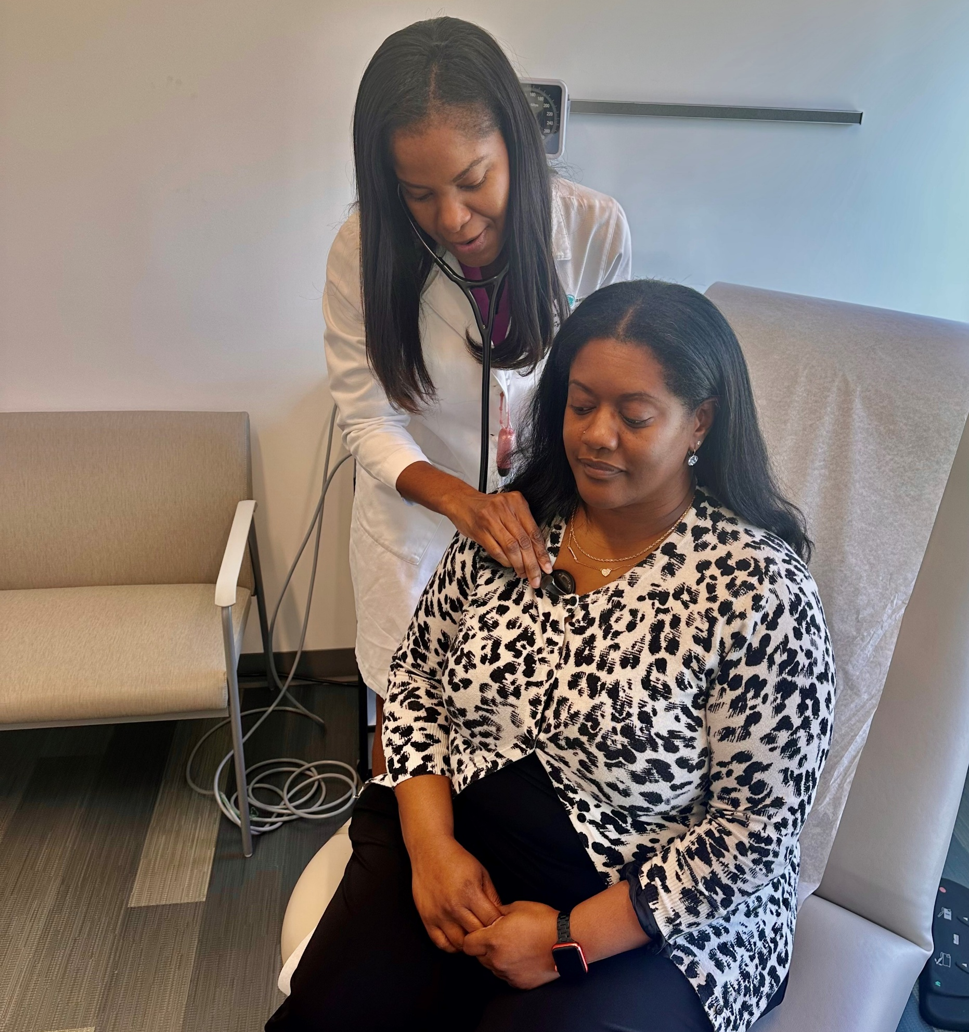
Sobre la Cardiología
A Nicole le fascina la naturaleza variada y multidisciplinaria de la cardiología. Desde tratamientos farmacéuticos hasta dispositivos mecánicos que ayudan al corazón a bombear sangre, pasando por cirugías de trasplante para pacientes con insuficiencia cardíaca más avanzada, existen múltiples enfoques que los cardiólogos pueden adoptar para ayudar a sus pacientes.
“Hay mucho más por explorar en este campo tan dinámico. Esto incluye tratamientos y tecnologías, así como áreas en las que podemos influir en las políticas de salud”. – Nicole
Nicole realizando una auscultación cardíaca a Diane Holmes, participante en HeartShare.
10 futurumcareers.com

Slide 11

Sobre la Cardiología
La cardiología puede ser un campo de trabajo exigente, ya que la insuficiencia cardíaca es una enfermedad grave y compleja. Sin embargo, los cardiólogos tienen la oportunidad de transformar la vida de los enfermos, de sus seres queridos y de sus comunidades. Para Nicole, una de las partes más importantes y satisfactorias de su labor es hacer investigaciones que beneficien de forma directa a sus pacientes.
“Realmente me brinda la oportunidad de conectar con la comunidad afectada a un nivel más profundo. Hago mucha labor de divulgación en iglesias y eventos comunitarios, lo que me permite comprender mejor los desafíos que enfrentan las personas con insuficiencia cardíaca, así como aquello que desean adoptar y de lo que quieren formar parte”. – Nicole
11 futurumcareers.com
©Drazen Zigic/Shutterstock.com

Slide 12
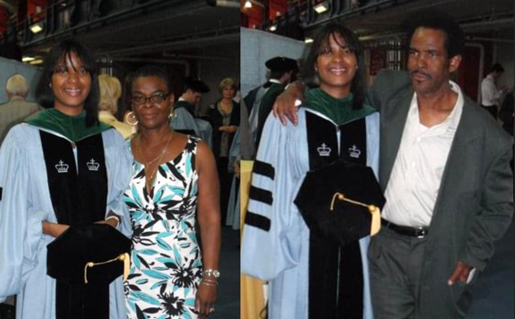
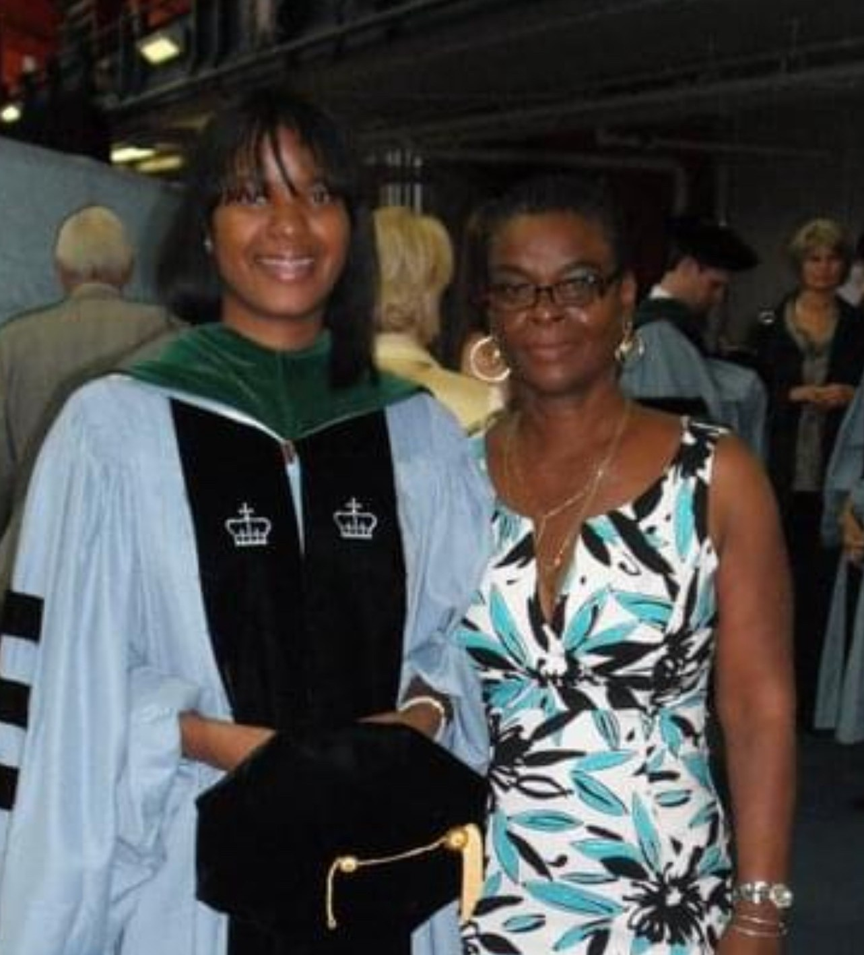
Nicole con su mamá, Patricia Bruney, y su papá, Norman Cyrille, en su graduación de la Facultad de Médicos y Cirujanos de la Universidad de Columbia.
De la Escuela a la Cardiología
Asignaturas como biología, química y física son necesarias para estudiar medicina y constituyen una base sólida para comprender la cardiología.
“Les animo a explorar áreas que les permitan integrar otros intereses de forma creativa con la atención al paciente. Tuve compañeros que estudiaron literatura, y existía un curso llamado medicina narrativa, que incorporaba arte y narración en el cuidado de los pacientes. Otro amigo estudió arquitectura e hizo un proyecto sobre cómo la distribución de la unidad de cuidados intensivos afectaba la salud mental de los pacientes. Nunca se sabe hacia dónde pueden llevarnos nuestras pasiones, o cómo podrían ayudar a los demás”. – Nicole
12 futurumcareers.com

Slide 13
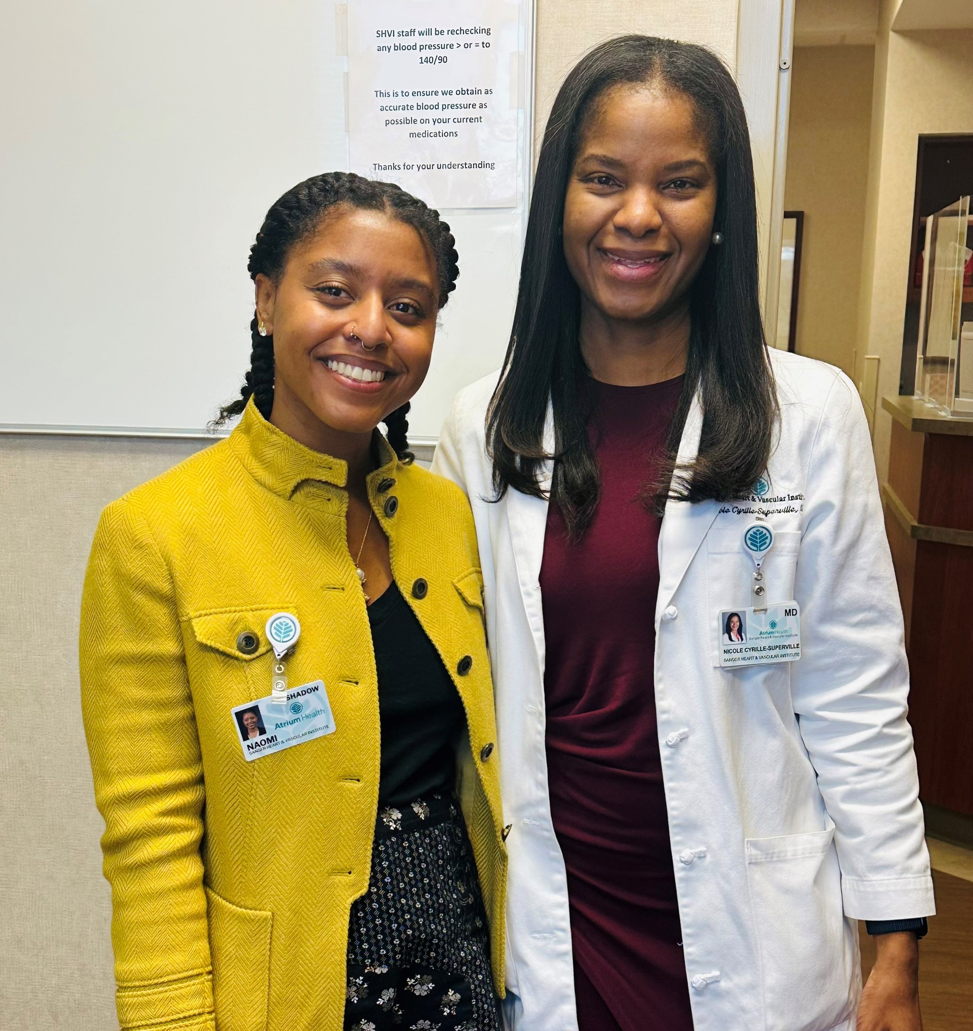
Explore Carreras en Cardiología
Nicole con su aprendiz, Naomi Kemp, disfrutando de un día de observación en la clínica de insuficiencia cardíaca.
“Les recomiendo adquirir experiencia acompañando a profesionales y realizando voluntariados fuera del aula”.
– Nicole.
Nicole destaca los programas de prácticas de verano y las oportunidades de observación que ofrece su empleador, Atrium Health.
El Colegio Americano de Cardiología tiene mucha información sobre las diferentes carreras en cardiología y las oportunidades que ofrece este campo.
La Asociación Americana del Corazón ofrece recursos y oportunidades de voluntariado. También puede convertirse en miembro estudiante, lo que le dará acceso a reuniones, conferencias y oportunidades para establecer contactos.
13 futurumcareers.com

Slide 14
Puntos de Debate
¿Por qué es importante que los cardiólogos comprendan los determinantes sociales de salud, además de los factores físicos?
¿Por qué considera que Nicole describe la cardiología como un campo “dinámico”?
Nicole encuentra gratificante conectar con sus pacientes y comprenderlos. ¿Hasta qué punto le gustaría trabajar en estrecha colaboración con los pacientes y por qué?
¿Qué nivel de confianza tiene en biología, química y física? ¿Cómo podría desarrollar sus habilidades y conocimientos en estas áreas?
¿Cómo pueden ayudar diferentes áreas temáticas a los cardiólogos a apoyar a los pacientes de formas únicas e inesperadas?
14 futurumcareers.com
© everything possible/Shutterstock.com

Slide 15
Conozca a Nicole
Ninguno de mis padres terminó la secundaria, y mi mamá siempre hizo hincapié en la importancia de la educación por encima de todo. Gran parte de mi ética de trabajo la heredé de mis padres, en especial de mi mamá. Pienso mucho en todo lo que tuvo que enfrentar al quedarse huérfana a los 12 años y ser mamá a los 17, y en cómo, a pesar de estos desafíos, se aseguró de que siempre tuviéramos lo que necesitábamos.
Mis padres se sacrificaron mucho y perdieron oportunidades debido a las circunstancias en las que llegaron al mundo, así que yo sabía que debía aprovechar las mías. Creo firmemente en llevar las cosas hasta el final y dar siempre lo mejor de mí misma, sin dejar lugar a arrepentimientos.
15 futurumcareers.com

Slide 16
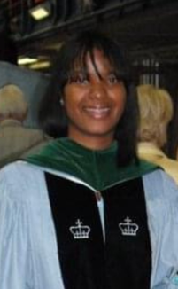
Nicole en su graduación de la Facultad de Médicos y Cirujanos de la Universidad de Columbia.
Conozca a Nicole
Creo que cuidar de los demás es algo natural en mí. De pequeña me encantaban los animales, y cuando una de mis gatas murió después de dar a luz a seis gatitos, me levantaba temprano cada mañana para darles de comer leche con una jeringa antes de ir a la escuela.
Anhelaba más oportunidades para mí y mi familia, así que aproveché y acepté una beca para ir a la universidad en Estados Unidos. Fue un choque cultural enorme pasar de Dominica a Texas y vivir sola por primera vez. Tuve que aprender a mantener el equilibrio entre el trabajo y los estudios, a administrar mi presupuesto y a pagar mis cuentas. Trabajé duro, obtuve muchas becas y tuve la suerte de conocer a mucha gente buena que me ayudó en el camino. La amabilidad que recibí consolidó en mí la necesidad de devolver el favor.
16 futurumcareers.com

Slide 17
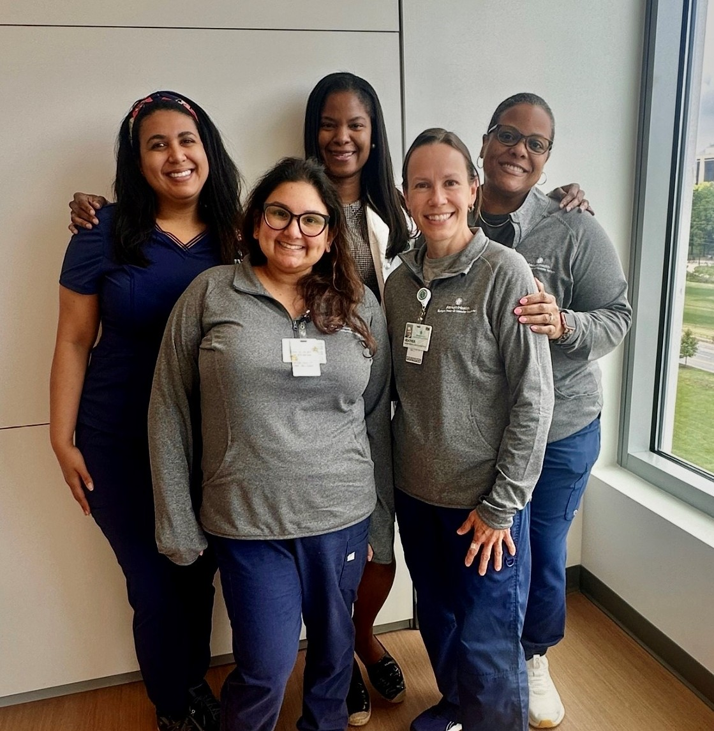
Conozca a Nicole
Nicole con miembros del equipo de investigación de Atrium Health.
Entre los logros profesionales de los que me siento más orgullosa se encuentran ser una de las mejores graduadas de mi clase en la Universidad Midwestern y recibir el President Excellency Award por mis calificaciones perfectas.
Fui la primera graduada universitaria del lado materno de mi familia, lo que me dio la confianza y la determinación para seguir adelante.
Encontré mi voz durante mi estancia en la Facultad de Médicos y Cirujanos de Columbia, donde comencé mi carrera médica, y desde entonces recibí muchas otras becas y reconocimientos, incluido el Top Principal Investigator Award otorgado por el Heart Failure Collaboratory y la American Heart Association en 2024.
17 futurumcareers.com

Slide 18

Conozca a Nicole
Nicole con su esposo (Marvin), su hijo (Jaden) y su hija (Nailah).
En lo profesional, siempre me esfuerzo por encontrar el equilibrio adecuado entre mi tiempo en la clínica y la investigación para atender a los pacientes de la mejor manera posible. Guiar a otros y trabajar con la comunidad es mi forma de retribuir, y espero continuar ampliando esa labor.
Desde un punto de vista personal, mis objetivos para el futuro son ser una gran esposa y madre. Para desconectarme del trabajo, disfruto viajar con mi familia y crear experiencias nuevas para mis hijos. La adolescencia es una etapa compleja, en especial en la era de las redes sociales, por lo que inculcar valores buenos y una ética de trabajo sólida es esencial para ayudarles a encontrar su camino. La felicidad y el bienestar de mis hijos son, en última instancia, la medida de mi propio éxito.
18 futurumcareers.com

Slide 19
Los Mejores Consejos de Nicole
Actúe con un objetivo. Una vez que haya decidido lo que desea perseguir o en lo que desea participar activamente, averigüe cómo llegar allí y tenga en cuenta que, a veces, el camino conlleva sacrificios.
Acepte lo que lo/a hace único. Está bien ser diferente o poco convencional. Nuestras diversas experiencias y antecedentes aportan mucho más al campo de la medicina y a la forma en que cuidamos e impactamos a los pacientes.
No se desanime por los fracasos. Lo más importante es ser lo suficientemente humilde como para aprender de los fracasos y hacerlo mejor la próxima vez.
19 futurumcareers.com

Slide 20
Puntos de Debate
¿Qué tan hábil es para ”llevar las cosas hasta el final”? ¿Qué puede dificultarlo? ¿Qué la ayuda a mantenerse enfocado y decidido?
¿Qué experiencia tiene equilibrando los estudios con otras responsabilidades, como el trabajo y las tareas cotidianas? ¿Cómo cree que este “equilibrio” la ayudó a desarrollar habilidades útiles?
¿Cuánto sabe sobre las becas? ¿Cómo podría informarse más sobre becas que puedan beneficiarle en el futuro?
¿Cuál de los consejos de Nicole le parece más útil y por qué?
20 futurumcareers.com
© everything possible/Shutterstock.com

Slide 21
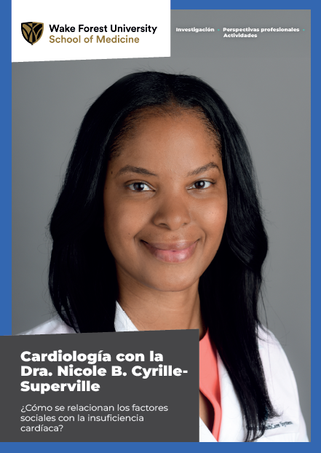
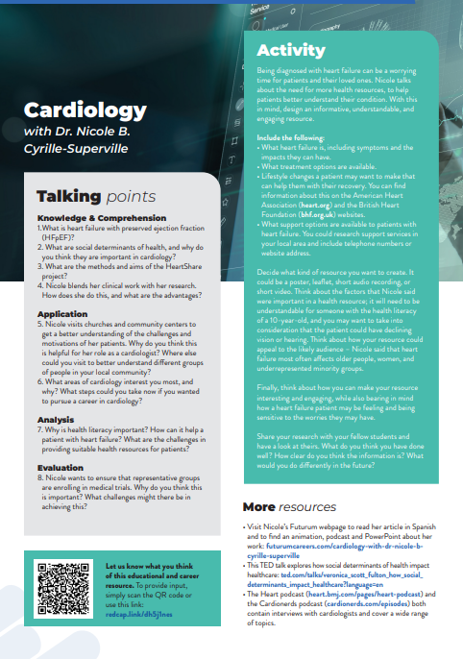
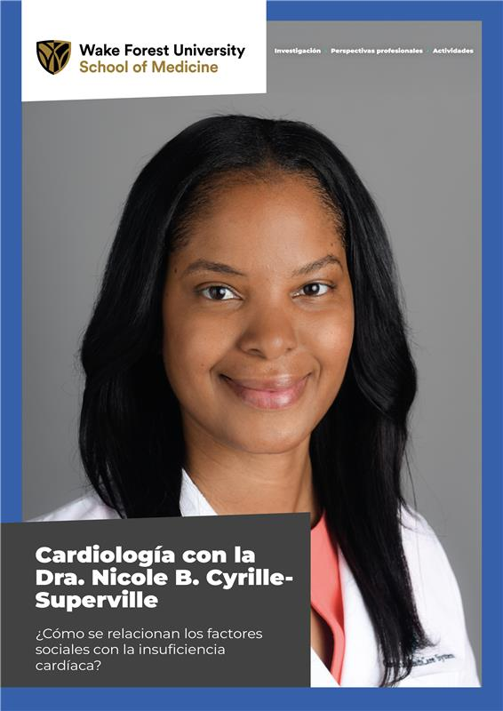

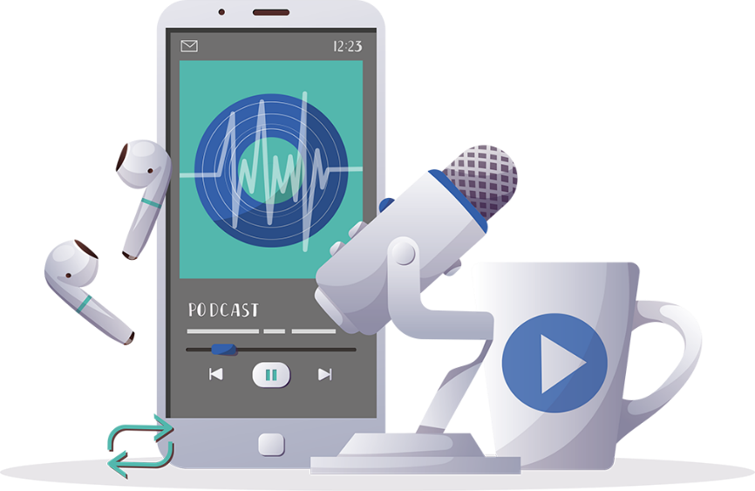

Más Recursos
Complete las actividades
Escuche
el podcast
Vea la animación
Descargue los recursos en inglés
Lea el artículo
21 futurumcareers.com
© everything possible/Shutterstock.com

Slide 22
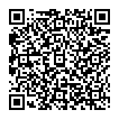



Este material educativo fue producido por la Facultad de Medicina de Universidad de Wake Forest en asociación con Futurum y con el apoyo de subvenciones de The Duke Endowment.
The Duke Endowment es una fundación privada que fortalece comunidades en Carolina del Norte y Carolina del Sur formando niños, promoviendo la salud, educando mentes y enriqueciendo el espíritu.
Comparta su opinión sobre este recurso educativo y profesional.
Para comentar, escanee el código QR o visite el siguiente enlace:
redcap.link/dh5j1nes

